Slide 1
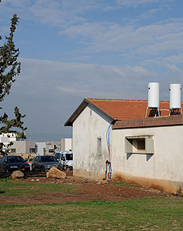
קיבוץ זיקים :
מגישים : אורי ושילת עוזרי .

Slide 2
ת"ז – קיבוץ זיקים :
שם הקיבוץ : קיבוץ זיקים .
מיקומו בארץ : דרומית לאשקלון .
מי הקים את הישוב : גרעין של חניכי תנועת הנוער השומר הצעיר .
שנת הקמה: 1949 .
גודל אוכלוסייה : 664 תושבים .
שטח : (לא רשום )
ענפי כלכלה : כלכלת זיקים מבוססת על שני תחומים עיקריים: א. תעשייה – מפעל "פולירון" המייצר מזרנים אורטופדיים ומוצרי שינה. ב. לזיקים מרכז לרפואה משלימה הנקרא "היפר טבע", המצוי באשקלון; מוסך לטיפול בכל סוגי הרכב ועוד מספר ענפים קטנים.
הסיבות להקמת הישוב :היו מעט יישובים יהודיים באזור. להתיישבות יש ערך מוסף של חיבור בין החברות ויצירת ברית יעוד לחיים על פניה אדמה הזאת.
שינויים שעבר היישוב :(לא רשום )
משמעות השם של הישוב:"מזיקים תצא להבה".

Slide 3
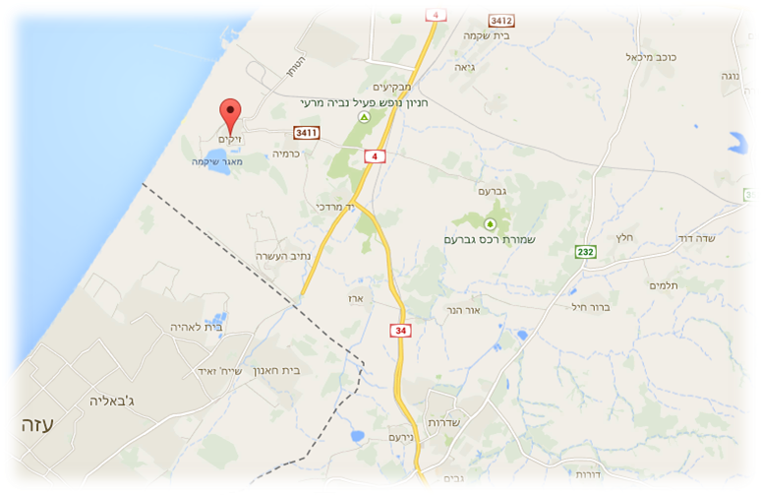
מפת קיבוץ זיקים :

